Slide 1
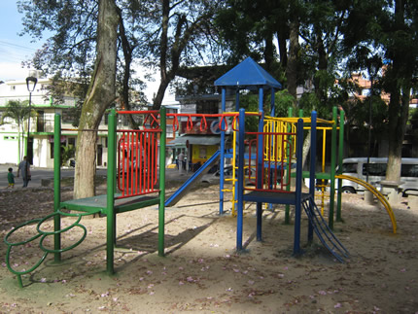
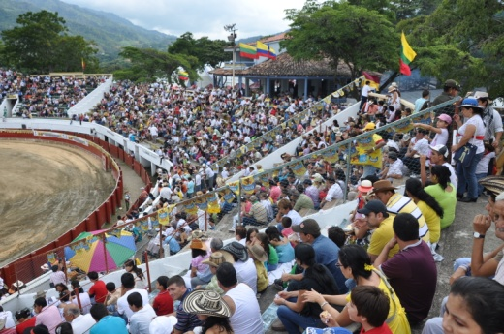

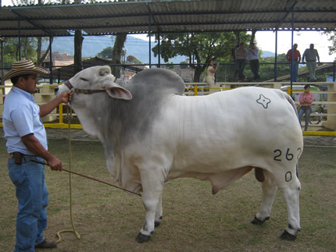
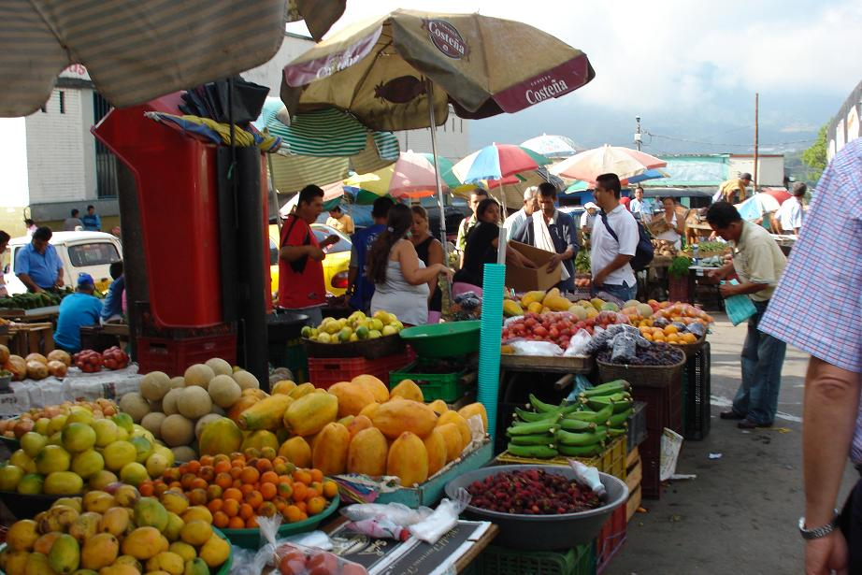


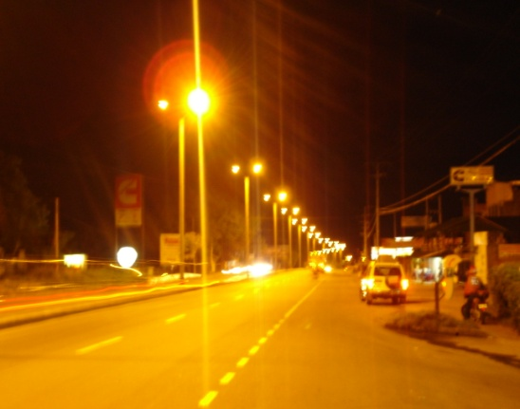
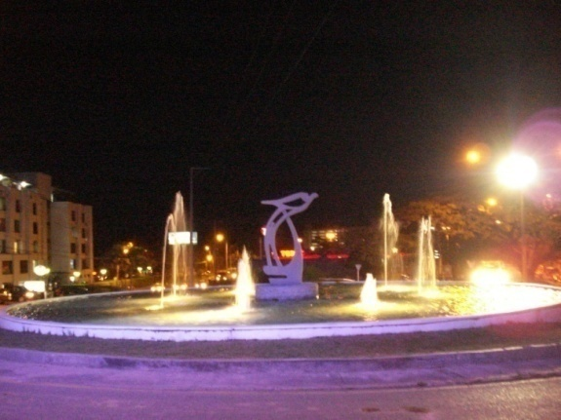


Infibagué
Información Institucional

Slide 2
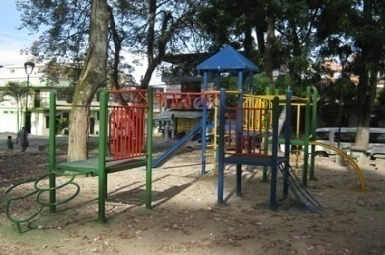




INTRODUCCION
INFIBAGUÉ, elaboró este cortometraje con la finalidad de darle a conocer el entorno laboral en donde desarrollará sus funciones y actividades, ya que los servidores públicos de nuestra Institución son prioridad de atención y representan la parte fundamental en la tarea de construir el desarrollo armónico de la Entidad.
Sabemos que con su habilidad, actitud y capacidad, logrará metas personales en aras de enriquecer la formación y replanteamiento de las políticas públicas, donde se busca fortalecer las acciones que nos conllevan al cumplimiento de las metas de INFIBAGUE, “ Presente y Futuro de la Región”.

Slide 3

RESEÑA HISTORICA
Mediante Decreto 0183 de 23 Abril 23 de 2001, se crea un establecimiento público del orden municipal denominado:
Instituto de Financiamiento, Promoción y Desarrollo de Ibagué “INFIBAGUE”
y se ordena su fusión con la Empresa de Servicios Públicos de Ibagué ESPI –E.S.P.

Slide 4
RESEÑA HISTORICA
Que mediante el Acuerdo No. 001 del 29 de Enero de 2001 expedido por el Honorable Concejo de Ibagué, se facultó al Alcalde Municipal para crear, fusionar, suprimir, y constituir: Establecimientos Públicos, Empresas Industriales y Comerciales del Estado, Empresas Sociales del Estado, Empresas de Servicios Públicos y Sociedades de Economía Mixta, en cumplimiento de los cometidos y competencias que le corresponden al Municipio.

Slide 5
RESEÑA HISTORICA
INFIBAGUE, como Establecimiento Público del orden municipal, está dotado de personería jurídica, autonomía administrativa, presupuestal y patrimonio propio e independiente.

Slide 6
MISIÓN
Generador de desarrollo para la comunidad Ibaguereña, su zona de influencia y entes gubernamentales mediante la oferta de productos financieros, creación de Esquemas Empresariales y prestación eficaz de servicios públicos con compromiso social y transparencia a través de un talento humano altamente calificado y comprometido.

Slide 7
VISIÓN
INFIBAGUE para el 2035 debe ser un núcleo de excelencia de la Administración Municipal, Generador y Promotor de esquemas empresariales para el desarrollo social, económico y ambiental del Municipio de Ibagué y administrador responsable y efectivo del portafolio de inversiones.

Slide 8

ESTRUCTURA FILOSÓFICA
INFIBAGUE
MISIÓN
ASEGURAMIENTO DE SU FUNCION SOCIAL
La Sociedad
VISIÓN
PRINCIPIOS CORPORATIVO
CÓDIGO DE ETICA

Slide 9
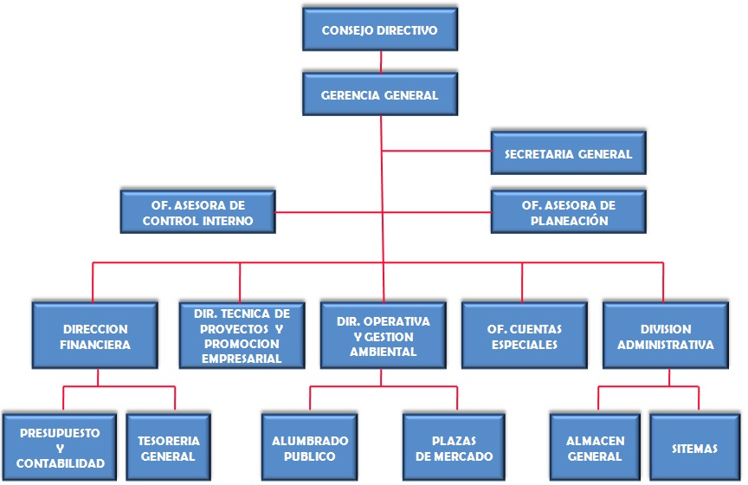
ESTRUCTURA ORGANIZACIONAL
INSTITUTO DE FINANCIAMIENTO, PROMOCION Y DESARROLLO DE IBAGUE – INFIBAGUE
ACUERDO No. 001 Y RESOLUCION No. 0138 DE 2003, ACUERDO No.005/05

Slide 10

FUNCIONES DEL INSTITUTO
Formular y desarrollar las políticas, programas y proyectos generales internos para el fomento, promoción y contribución al desarrollo, en los sectores mencionados en el objeto social.

Slide 11
FUNCIONES DEL INSTITUTO
Prestar servicios de asesoría administrativa, jurídica, financiera y técnica en desarrollo de su objeto, a los entes territoriales sus entidades descentralizadas, a las empresas en las que tenga participación accionaría a las que se lo soliciten.

Slide 12
FUNCIONES DEL INSTITUTO
Promover la creación o formar parte de sociedades o empresas, o asumir cualquier forma asociativa o de colaboración empresarial con personas naturales o jurídicas que ofrezcan rentabilidad económica y propicien la generación de empleo, bienestar y mejoramiento de la calidad de vida de los ibaguereños y su región de influencia.

Slide 13
FUNCIONES DEL INSTITUTO
Ejercer control y seguimiento a las inversiones y bienes en los que tenga participación el Instituto …

Slide 14


POLITICA DE CALIDAD
Garantizar calidad en los productos y servicios ofrecidos a los clientes, mediante la revisión y mejora continua de los procesos, las operaciones y el sistema, teniendo en cuenta la normatividad vigente y las necesidades del cliente.

Slide 15

ESTRATEGIAS BASICAS
Crear, apoyar y promover por iniciativa propia o en alianzas estratégicas con entidades Municipales, Departamentales, Nacionales e Internacionales públicas o privadas, esquemas empresariales que ofrezcan rentabilidad económica y social y generación de empleo, para el bienestar y mejoramiento de la calidad de vida de los Ibaguereños y su región de influencia.

Slide 16
ESTRATEGIAS BASICAS
Crear una cultura de excelencia y calidad en el servicio al cliente, elaborando e implementando los planes y programas necesarios que vinculen a todo el personal del Instituto.

Slide 17
ESTRATEGIAS BASICAS
Desarrollar planes, programas y proyectos encaminados a fortalecer la imagen corporativa a través de acciones que den solución a las principales necesidades de la comunidad, relacionadas con el objeto del Instituto. …

Slide 18

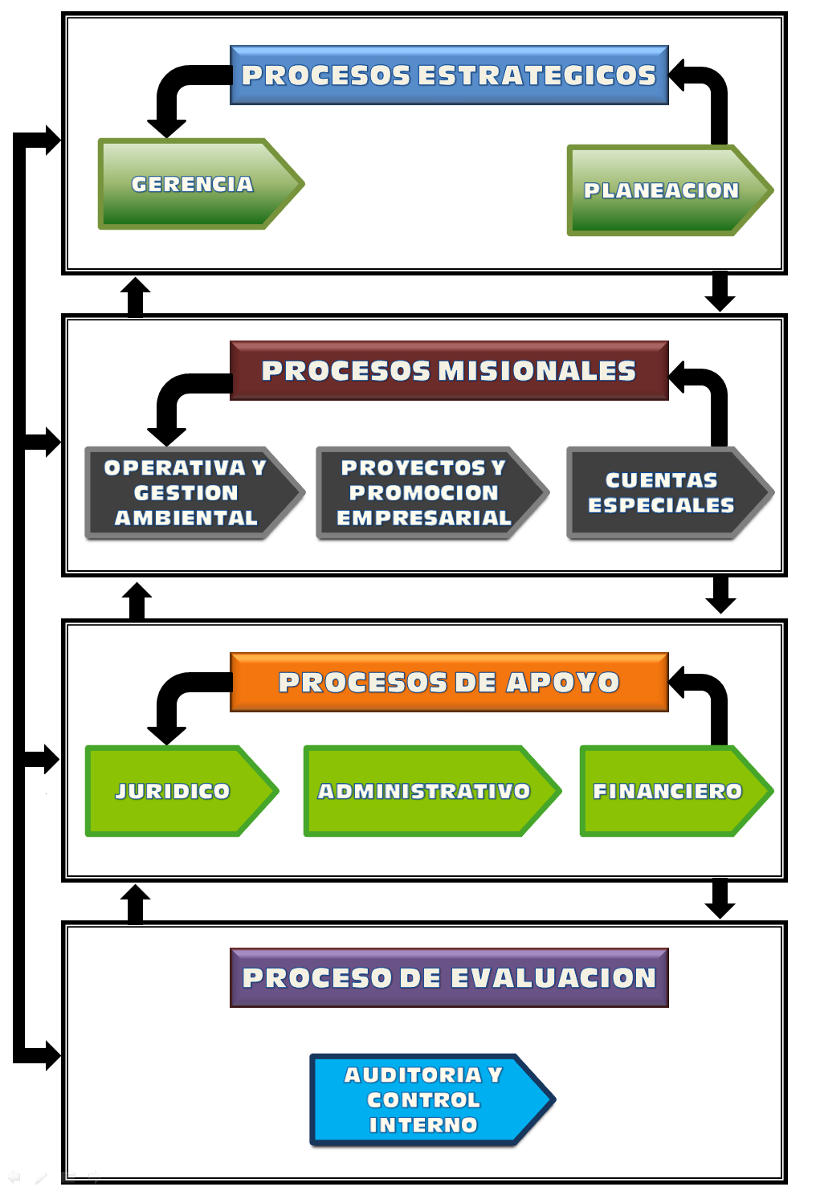
MAPA DE PROCESOS

Slide 19

SISTEMA M E C I
CONTROL ESTRATÉGICO
CONTROL DE EVALUACIÓN
CONTROL DE GESTIÓN

Slide 20
REGIMEN LABORAL DE LOS SERVIDORES PUBLICOS
Los Servidores Públicos de Infibagué son el componente más importante de la Institución. De la mano con ellos se logra encaminar el funcionamiento de la entidad y alcanzar los objetivos y metas trazadas.

Slide 21
REGIMEN LABORAL DE LOS SERVIDORES PUBLICOS
El Servidor Público de Infibagué está regulado por importantes responsabilidades en sus deberes, y exigentes prohibiciones e incompatibilidades.

Slide 22
REGIMEN LABORAL DE LOS SERVIDORES PUBLICOS
La norma que regula los empleos para los servidores públicos del Instituto de Financiamiento, Promoción y Desarrollo de Ibagué, está establecida en la Ley 909 de 2004 y el Régimen disciplinario que a continuación se presenta, está sujeto a lo establecido en la Ley 734 de 2002

Slide 23

HORARIO DE TRABAJO
La jornada de trabajo es de: Lunes a Jueves de 7:00 AM a 12:00 del día y de 2:00 a 6:00 PM.
El día viernes de 7:00 AM a 12:00 del día y De 2:00 a 5:00 PM

Slide 24

REGIMEN DISCIPLINARIO
Derechos:
Además de los contemplados en la Constitución, la Ley y los reglamentos, son derechos de todo servidor público según Ley 734 de 2002 -Artículo 33:
Percibir puntualmente la remuneración fijada o convenida para el respectivo cargo o función.

Slide 25
REGIMEN DISCIPLINARIO
Disfrutar de la seguridad social en la forma y condiciones previstas en la ley.

Slide 26
REGIMEN DISCIPLINARIO
Participar en concursos que le permitan obtener promociones dentro del servicio

Slide 27
REGIMEN DISCIPLINARIO
Acreditar los requisitos exigidos por la Ley para la posesión y el desempeño del cargo …

Slide 28

REGIMEN DISCIPLINARIO
Deberes:
La Ley 734 de 2002, en el artículo 34, establece como deberes de todo servidor público, los siguientes:
Cumplir y hacer que se cumplan los deberes contenidos en la constitución, los tratados de derecho internacional, las leyes y demás actos administrativos.

Slide 29
REGIMEN DISCIPLINARIO
Cumplir con diligencia, eficiencia e imparcialidad el servicio que le sea encomendado y abstenerse de actos u omisiones que causen la suspensión perturbación injustificada del servicio o que implique abuso indebido del cargo o función.

Slide 30
REGIMEN DISCIPLINARIO
Formular, decidir oportunamente o ejecutar los planes de desarrollo y los presupuestos, y cumplir las leyes y normas que regulan el manejo de los recursos …

Slide 31

REGIMEN DISCIPLINARIO
Prohibiciones:
La Ley 734 de 2002, en el artículo 35, establece como deberes de todo servidor público, los siguientes:
Incumplir los deberes o abusar de los derechos o extralimitar las funciones contenidas en la Constitución, los tratados internacionales, las leyes y los demás actos administrativos.

Slide 32
REGIMEN DISCIPLINARIO
      Prohibiciones:
Imponer a otro servidor público trabajos ajenos a sus funciones o impedirle el cumplimiento de sus deberes.
Solicitar directa o indirectamente, dádivas, agasajos, regalos, favores o cualquier otra clase de beneficios. …

Slide 33

REGIMEN DISCIPLINARIO
Inhabilidades, Impedimentos, Incompatibilidades y Conflicto de intereses:
La Ley 734 de 2002, en el artículo 36 al 41, establece como deberes de todo servidor público, los siguientes:
Las inhabilidades, impedimentos, incompatibilidades y conflicto de intereses señalados en la Constitución y en la ley.

Slide 34
REGIMEN DISCIPLINARIO
Inhabilidades sobrevinientes. Se presentan cuando al quedar en firme la sanción de destitución e inhabilidad general o la de suspensión e inhabilidad especial o cuando se presente el hecho que las generan el sujeto disciplinable sancionado se encuentra ejerciendo cargo o función pública diferente de aquel o aquella en cuyo ejercicio cometió la falta objeto de la sanción. En tal caso, se le comunicará al actual nominador para que proceda en forma inmediata a hacer efectivas sus consecuencias. …

Slide 35

FALTAS Y SANCIONES
Las faltas disciplinarias se clasifican como gravísimas, graves y leves.
La acción disciplinaria es procedente aunque el servidor público ya no esté ejerciendo funciones públicas.
Iniciada la investigación disciplinaria se notificará al investigado y se dejará constancia en el expediente respectivo

Slide 36
FALTAS Y SANCIONES
El Servidor Público está sometido a las siguientes sanciones:
Destitución e inhabilidad general
Suspensión
Multa
Amonestación escrita
Retiro del servicio

Slide 37


REGIMEN SALARIAL
Salario:
El régimen salarial de los empleados públicos está consagrado en el decreto 1042 de 1978, y hacen parte de él:
    Asignación básica mensual.
    Prima de servicios
    Auxilio de transporte
    Viáticos

Slide 38
REGIMEN SALARIAL
Riesgos Profesionales:
Infibagué cuenta en la actualidad con una Administradora de Riesgos Profesionales, la cual ampara a los funcionarios en caso de enfermedad profesional o un accidente de trabajo y adicionalmente, nos presta sus servicios a través de asesorías en salud ocupacional y protección laboral.

Slide 39
REGIMEN SALARIAL
Caja de Compensación:
La Entidad se encuentra afiliada actualmente a la Caja de Compensación Familiar COMFENALCO.

Slide 40

REGIMEN PRESTACIONAL
Prima de Navidad
Prima de Vacaciones
Calzado y vestido de labor
Bonificación por Servicios prestados.
Estas prestaciones sociales se rigen por la ley 100 de 1993 y las normas que la adicionan y reglamentan

Slide 41

SITUACIONES ADMINISTRATIVAS
Servicio Activo:
Cuando el empleado se encuentra en el ejercicio de las funciones propias del cargo, desarrollando las actividades que tipifican el empleo de la planta de personal a la cual nos hallemos vinculados.

Slide 42
SITUACIONES ADMINISTRATIVAS
Licencia:
Cuando el funcionario se separa temporalmente de las funciones habituales por solicitud propia; por enfermedad; y por maternidad. No obstante, aplican a cada caso distintas particularidades.

Slide 43
SITUACIONES ADMINISTRATIVAS
Licencia por solicitud propia no remunerada:
Los empleados pueden solicitarla hasta por un término de 60 días al año, continuos o discontinuos y permite la prórroga hasta por 30 días más, siempre y cuando concurra justa causa. Por ser ésta no remunerada, además de no recibir el salario, tiene efectos en la liquidación

Slide 44

EVALUACION DE DESEMPEÑO Y CALIFICACION DE SERVICIOS
La evaluación del desempeño es un instrumento que permite determinar los logros institucionales alcanzados mediante la gestión del servidor público e identificar las áreas potenciales de éste en el cumplimiento de unas funciones y objetivos precisos.

Slide 45

CAPACITACION
La capacitación institucional busca incrementar la capacidad individual y colectiva para contribuir al cumplimiento de la misión institucional, a la mejor prestación de servicios a la comunidad, al eficaz desempeño del cargo y al desarrollo personal integral...

Slide 46



ACTIVIDADES EN BIENESTAR SOCIAL
Deportes y Recreación:
Busca la integración de los funcionarios.

Slide 47
ACTIVIDADES EN BIENESTAR SOCIAL
Culturales y sociales :
Desarrolla las aptitudes y destrezas de los empleados, La Entidad se hace partícipe de eventos educativos, culturales y deportivos encaminados al desarrollo del talento humano.

Slide 48
ACTIVIDADES EN BIENESTAR SOCIAL
Salud:
Proporciona los medios para que el funcionario tenga un óptimo estado de salud, físico, mental y social.

Slide 49

CUMPLIMIENTO DE LABOR ASIGNADA
Infibagué, cuenta con el manual de Procesos y procedimientos y el Manual de funciones, en los que se determinan las tareas de cada uno de los procesos que se desarrollan al interior de la misma.

Slide 50
CUMPLIMIENTO DE LABOR ASIGNADA
El Manual de Procesos y Procedimientos, se encuentra en cada dependencia y el Manual de Funciones, en la División Administrativa.
Una vez se haya realizado la instalación en la dependencia respectiva debe solicitar estos manuales para el conocimiento de la labor en la que fue asignado (a).

Slide 51
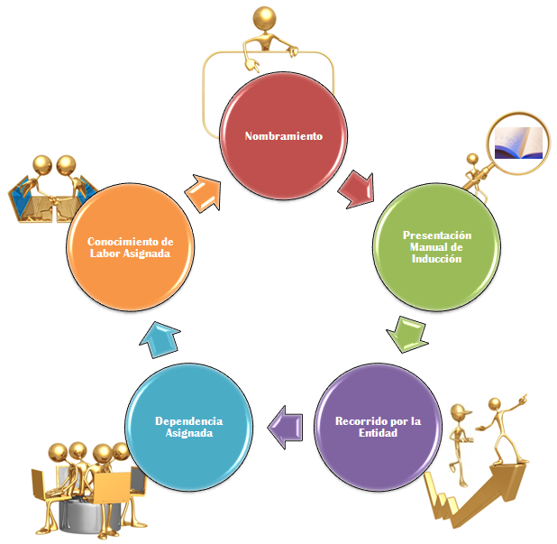
DIAGRAMA DE INDUCCION AL PERSONAL

